Slide 1
ΠΕΤΡΟΛΟΓΙΑ ΜΑΓΜΑΤΙΚΩΝ & ΜΕΤΑΜΟΡΦΩΜΕΝΩΝ ΠΕΤΡΩΜΑΤΩΝ
Ενότητα 2: Πετρολογία Μεταμορφωμένων Πετρωμάτων
Ιωάννης Ηλιόπουλος
Σχολή Θετικών Επιστημών
Τμήμα Γεωλογίας

Slide 2
ΣΕΙΡΑ ΦΑΣΕΩΝ ΥΨΗΛΩΝ ΠΙΕΣΕΩΝ

Slide 3
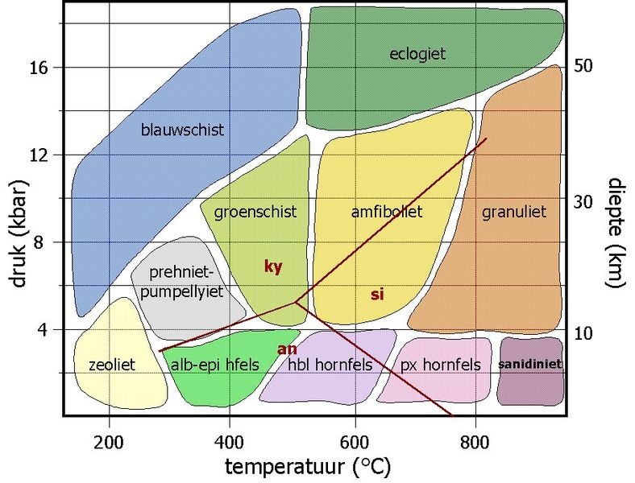
Οι φάσεις μεταμόρφωσης

Slide 4
Γλαυκοφανιτική φάση (Κυανοσχιστολιθική)

Slide 5
Τεκτονικά περιβάλλοντα
Δηµιουργείται σε περιοχές ζωνών καταβύθισης της λιθόσφαιρας, κατά µήκος των καταστροφικών περιθωρίων των λιθοσφαιρικών πλακών.
Στις περιοχές αυτές
οι P είναι υψηλές λόγω της πάχυνσης του φλοιού και
οι T είναι χαµηλές λόγω της κάµψης των ισοθέρµων προς µεγάλα βάθη.

Slide 6
Μεταμορφικές φάσεις σε ζώνες υποβύθισης

Slide 7
Πρωτόλιθοι
Μαγµατικά πετρώµατα βασικής σύστασης,
Τµήµατα του ωκεάνιου φλοιού, αλλά και
Ωκεάνια ιζήµατα και
Ιζήµατα της λεκάνης προ του τόξου, όπως γραουβάκες και πηλίτες.

Slide 8
Μετα-ιζηματογενή πετρώματα
Μη "ώριµα" γραουβακικά ιζήµατα (πλούσια σε Ca)
συνδυασμός Ca-Al αποτρέπει τον σχηματισμό Fe-Mg-Al ορυκτών (όπως στους μεταπηλίτες)
σχηματισμός ορυκτών όπως λωζονίτης, πλαγιόκλαστο, επίδοτο
Τυπικά πηλιτικά ιζήµατα
απουσία βιοτίτη / παρουσία φενγκιτικού μοσχοβίτη
σχηματισμός ορυκτών όπως χλωριτοειδές, χλωρίτης, γρανάτης, κυανίτης, τάλκης και καρφόλιθος
τάλκης-µοσχοβίτης, τάλκης-κυανίτης, τάλκης-χλωριτοειδές → λευκοσχιστόλιθοι (white schists).

Slide 9
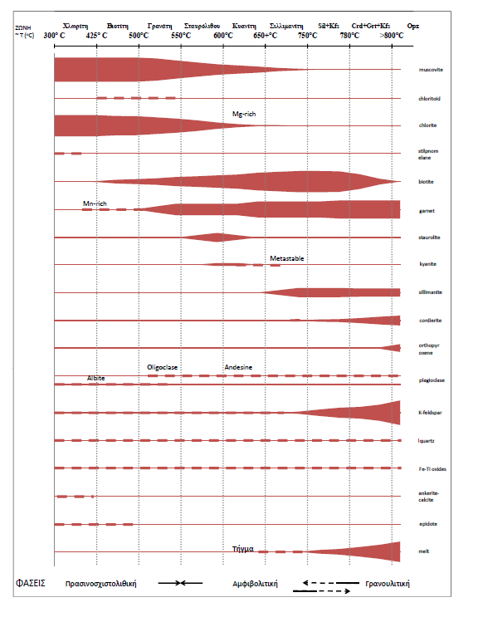
Συμβατότητα ορυκτών σε τυπικές μεταμορφικές ζώνες πηλιτικών πετρωμάτων που μεταμορφώθηκαν οι μέτριες πιέσεις (τύπου Barrow). Το εύρος των γραφημάτων παρουσίας των ορυκτών εξαρτάται από την ποσοτική συμμετοχή τους στα πετρώματα. Οι διακεκομμένες γραμμές υποδηλώνουν την δυνατότητα παρουσίας των ορυκτών στην παραγένεση χωρίς να προσδιορίζεται η ποσοτική τους συμμετοχή. Οι αναγραφόμενες θερμοκρασίες είναι ενδεικτικές. Το κατώτερο όριο θερμοκρασιών για τη μετάβαση από την αμφιβολιτική στην γρανουλιτική φάση τίθεται από κάποιους ερευνητές στο κατώτερο όριο της ζώνης σιλλιμανίτη-ορθοκλάστου και από άλλους στο ανώτερο όριο θερμοκρασιών αυτής της ζώνης.

Slide 10
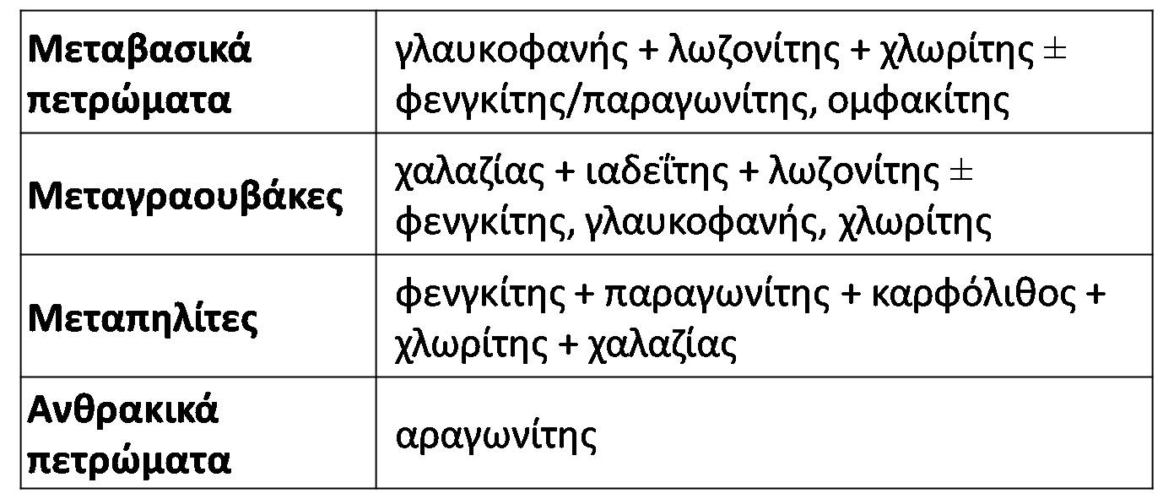
Γλαυκοφανιτική (κυανοσχιστολιθική) φάση
Τυπικές παραγενέσεις

Slide 11
Μεταπηλιτικά πετρώματα
AFM διαγράμματα για μεταπηλίτες της σειράς φάσεων υψηλής πιέσης – χαμηλής θερμοκρασίας στα οποία απεικονίζονται οι μεταβολές των ορυκτολογικών παραγενέσεων με την αύξηση του βαθμού μεταμόρφωσης, a: συνθήκες χαμηλότερες της γλαυκοφανιτικής φάσης, b και c : συνθήκες γλαυκοφανιτικής φάσης, d: συνθήκες κατώτερης εκλογιτικής φάσης (Προβολή από μοσχοβίτη+χαλαζία+ H2O)

Slide 12
Μεταπηλιτικά πετρώματα
σουδοΐτης + χαλαζίας ↔ καρφόλιθος (1)
(Mg₂Al₃[AlSi₃O₁₀](OH)₈ (MgFe)Al₂[Si₂O₆](OH)₄ (2)
Mg- χλωρίτης + +πυροφυλλίτης ↔Mg- καρφόλιθος + χαλαζίας (3)

Slide 13
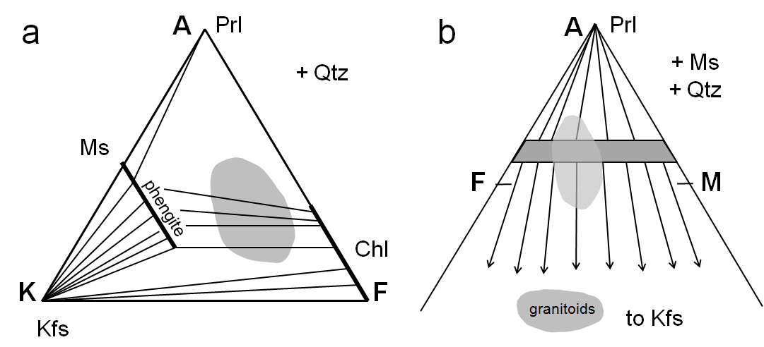
Η ζώνη του χλωρίτη
a) AKF και b) AFM διαγράμματα για πηλιτικά πετρώματα της ζώνης του χλωρίτη (κατώτερη πρασινοσχιστολιθική φάση). Οι σκιασμένες περιοχές αντιπροσωπεύουν τις συνήθεις χημικές συστάσεις πηλιτικών και γρανιτικών πετρωμάτων.

Slide 14
Μεταπηλιτικά πετρώματα
Mg- καρφόλιθος ↔ χλωρίτης + κυανίτης + χαλαζίας + H₂O (4)
Mg- καρφόλιθος ↔ Mg – χλωριτοειδές + χαλαζίας + H₂O (5)
Fe- Mg-χλωρίτης + χαλαζίας ↔ Fe- Mg – χλωριτοειδές + τάλκης (6)

Slide 15
Μεταπηλιτικά πετρώματα υψηλών P/Τ (Εκλογιτική φάση)
Διαγράμματα AFM (προβολή από μοσχοβίτη) για τη μεταμόρφωση πηλιτών σε συνθήκες της εκλογιτικής φάσεις (υψηλές P/T).
a. Σχηματισμός τάλκη ανάμεσα στον βιοτίτη και τον χλωρίτη στις πιο μαγνησιούχες περιοχές του διαγράμματος μέσω της αντίδρασης (28-35).
b. Σε υψηλότερους βαθμούς η συνδετική γραμμή Chl-Bt δίνει τη θέση της στην Tlc-Cld μέσω της αντίδρασης (28-36).
c. Μετά την καταστροφή του χλωρίτη, ο κυανίτης σχηματίζεται σε πληθώρα μεταπηλιτών μέσω της αντίδρασης (28-37).

Slide 16
Μεταβασικά πετρώματα
Γλαυκοφανιτική φάση → γλαυκοφανής
Μεγάλη ποικιλία παραγενέσεων λόγω του μεγάλου εύρους συστάσεων (όχι μόνο βασικά πετρώματα)
Διαγνωστικά ορυκτά: γλαυκοφανής, λωζονίτης, ιαδεΐτης (ομφακίτης), Fe-μοσχοβίτης, πουμπελλυΐτης, αραγωνίτης. Συχνά μαζί με: ακτινόλιθο, χλωρίτη, επίδοτο, χαλαζία, στιλπνομέλανα
Διαγνωστική παραγένεση: γλαυκοφανής + λωζονίτης

Slide 17
Μεταβασικά πετρώματα
Υπο-Πρασινοσχιστολιθικές φάσεις → Πρασινοσχιστολιθική φάση
Πουμπελλυίτης + χλωρίτης + χαλαζίας↔ ακτινόλιθος + επίδοτο + H₂O (28)
Πρασινοσχιστολιθική φάση → Γλαυκοφανιτική φάση
Ακτινόλιθος + αλβιτική + χλωρίτης ↔ λωζονίτης + γλαυκοφανής (64)

Slide 18
Μεταβασικά πετρώματα
Υπο-Πρασινοσχιστολιθικές φάσεις → Πρασινοσχιστολιθική φάση
Πουμπελλυίτης +χλωρίτης + χαλαζίας ↔
ακτινόλιθος + επίδοτο+ H₂O (28)
Πρασινοσχιστολιθική φάση → Γλαυκοφανιτική φάση
Ακτινόλιθος + αλβίτης + χλωρίτης ↔ λωζονίτης + γλαυκοφανής
Σε υψηλότερες Τ (πρασινοσχιστολιθική→ γλαυκοφανιτική)
Τρεμολίτης (ακτινόλιθος) + αλβίτης + χλωρίτης
↔ γλαυκοφανής + ζωισίτης (επίδοτο) + χαλαζίας + H₂O (65)
Αλβίτης + χλωρίτης + χαλαζίας ↔ γλαυκοφανής + παραγωνίτης + H₂O (66)
Αλβίτης ↔ ιαδεΐτης + χαλαζίας (70)

Slide 19
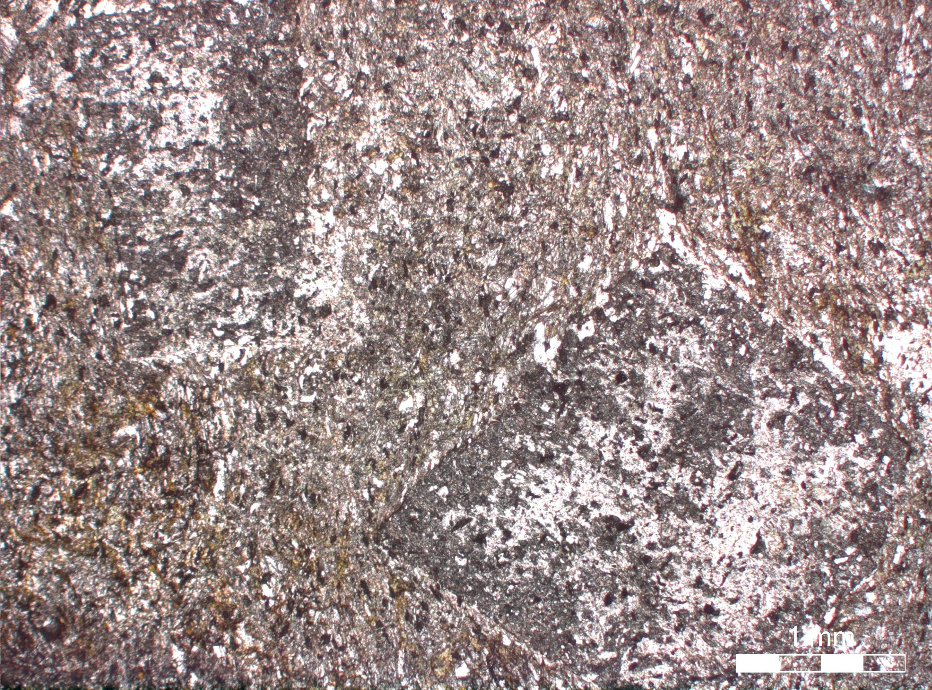
Γλαυκοφανιτικός σχιστόλιθος (Gl + Law)

Slide 20
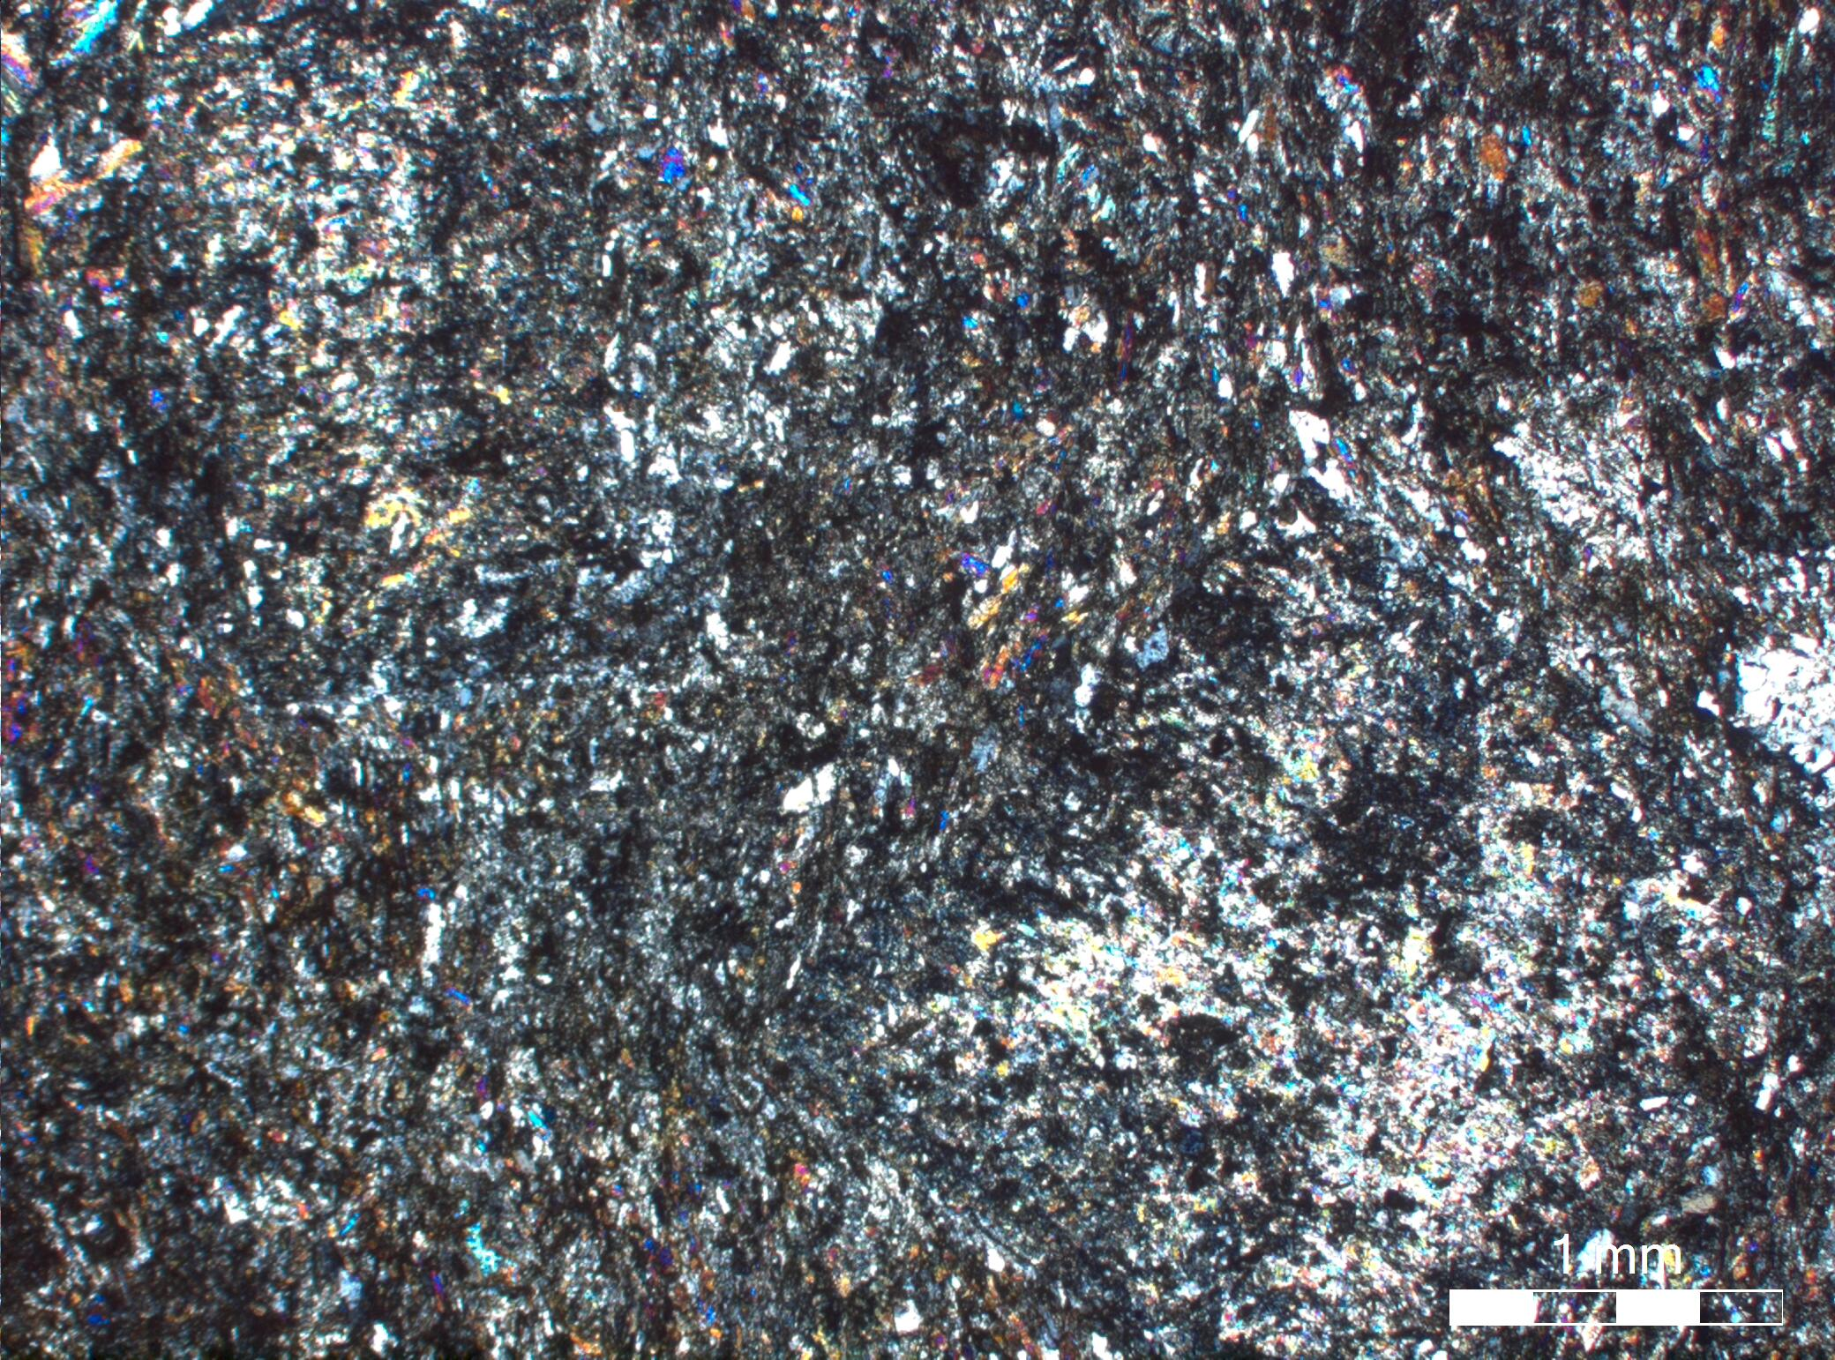
Γλαυκοφανιτικός σχιστόλιθος (Gl + Law)

Slide 21
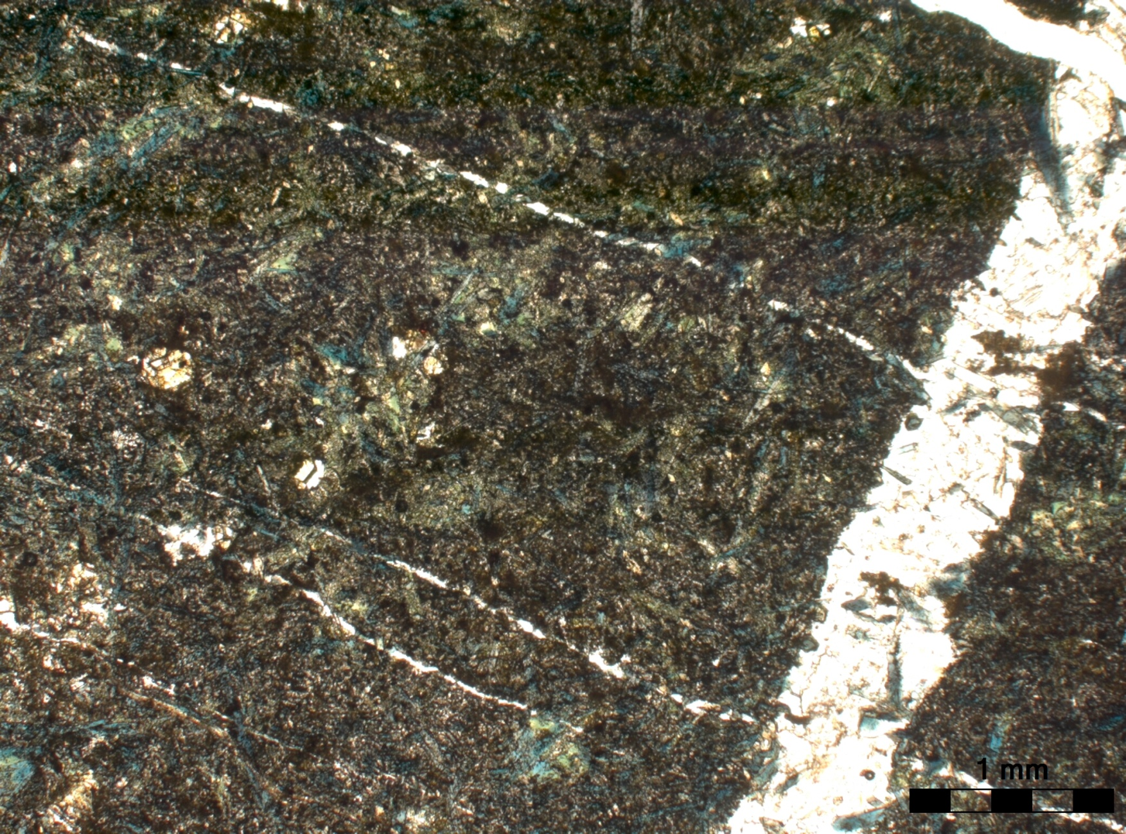
Γλαυκοφανίτης (Gl + Ep + Cc)

Slide 22
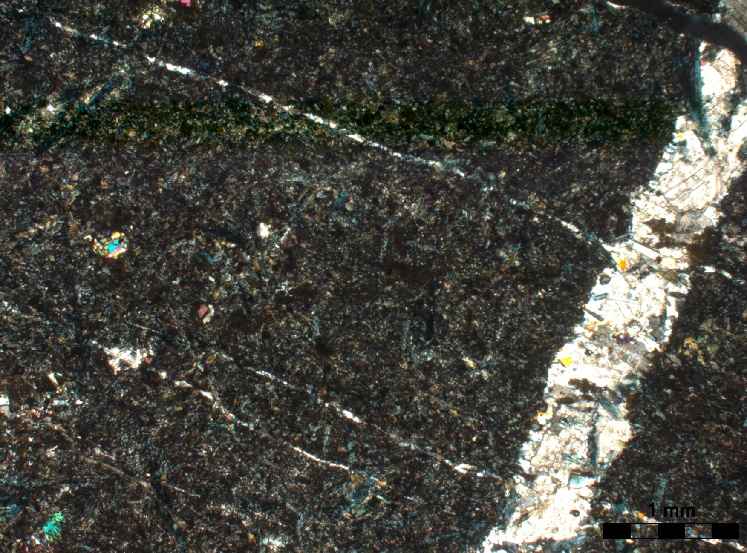
Γλαυκοφανίτης (Gl + Ep + Cc)

Slide 23
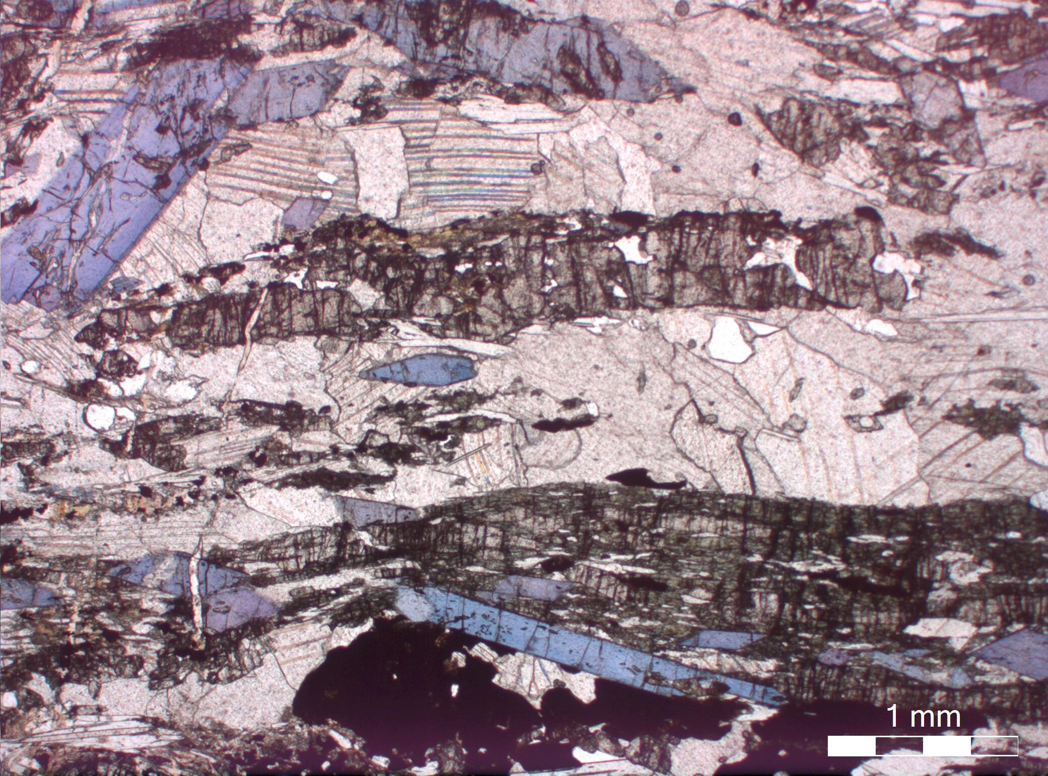
Γλαυκοφανιτικός σχιστόλιθος (Gl + Ep)

Slide 24
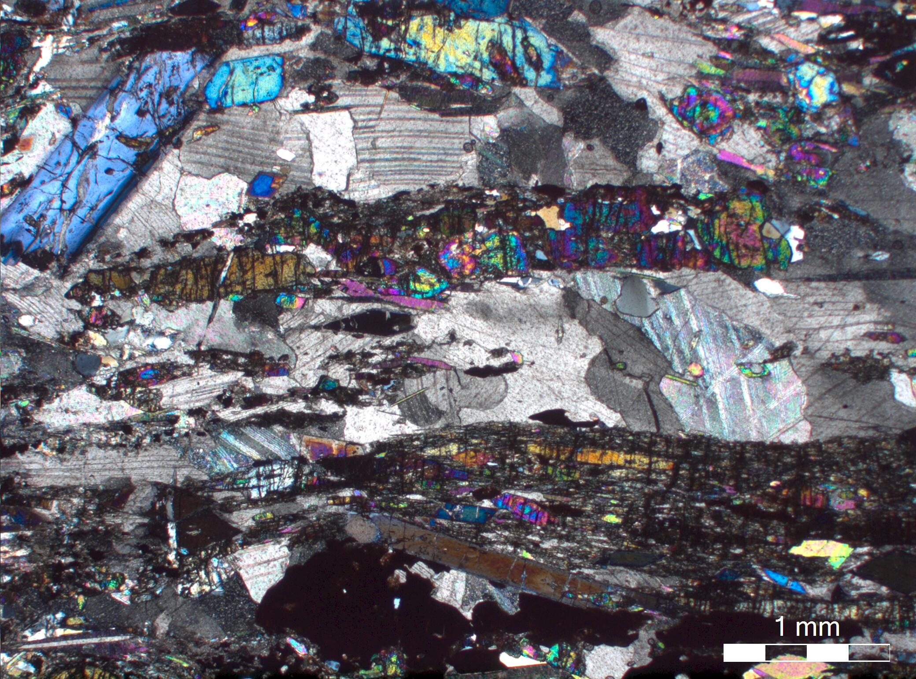
Γλαυκοφανιτικός σχιστόλιθος (Gl + Ep)

Slide 25
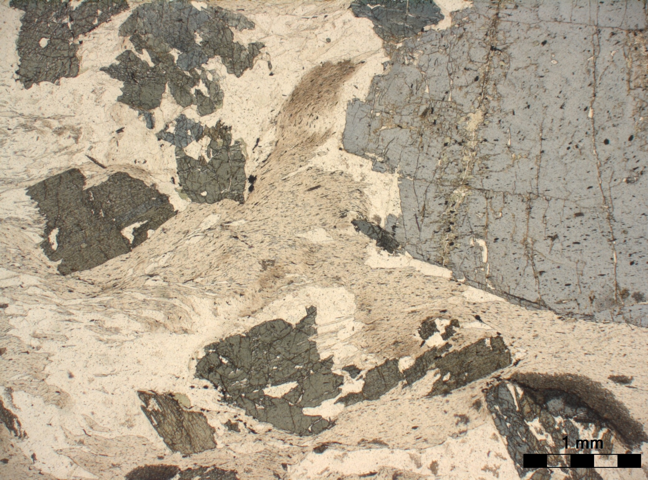
Gl – Ctd – mica σχιστόλιθος

Slide 26
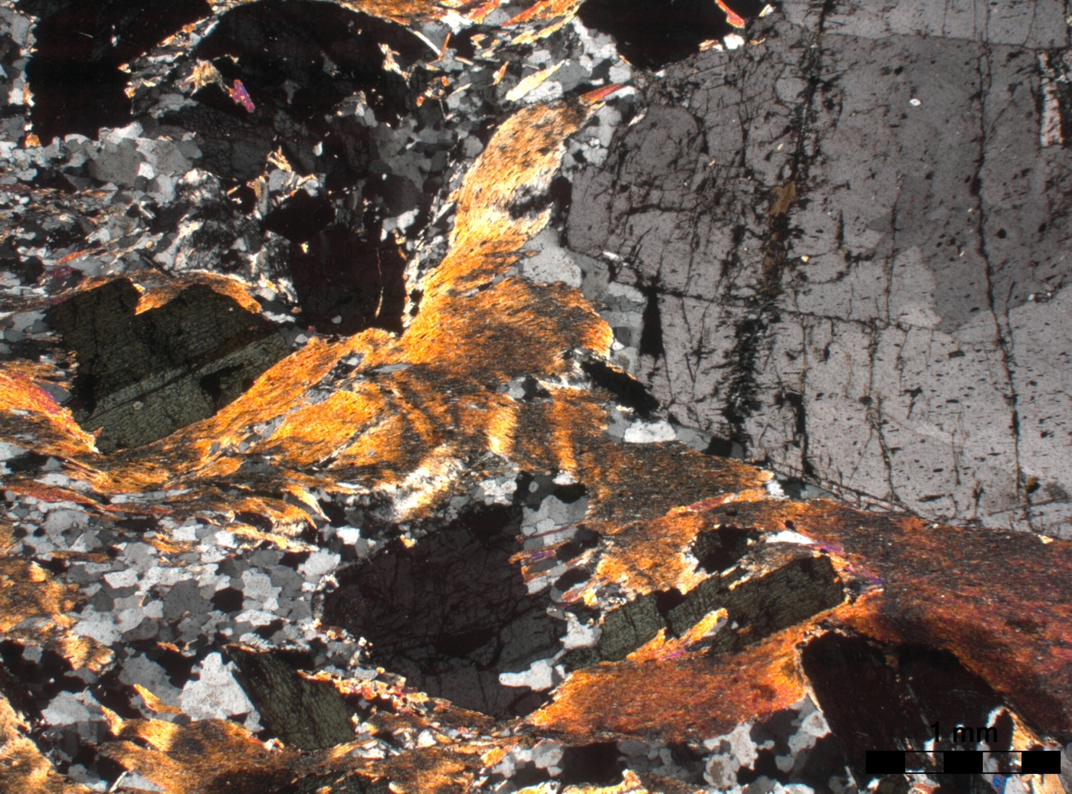
Gl – Ctd – mica σχιστόλιθος

Slide 27
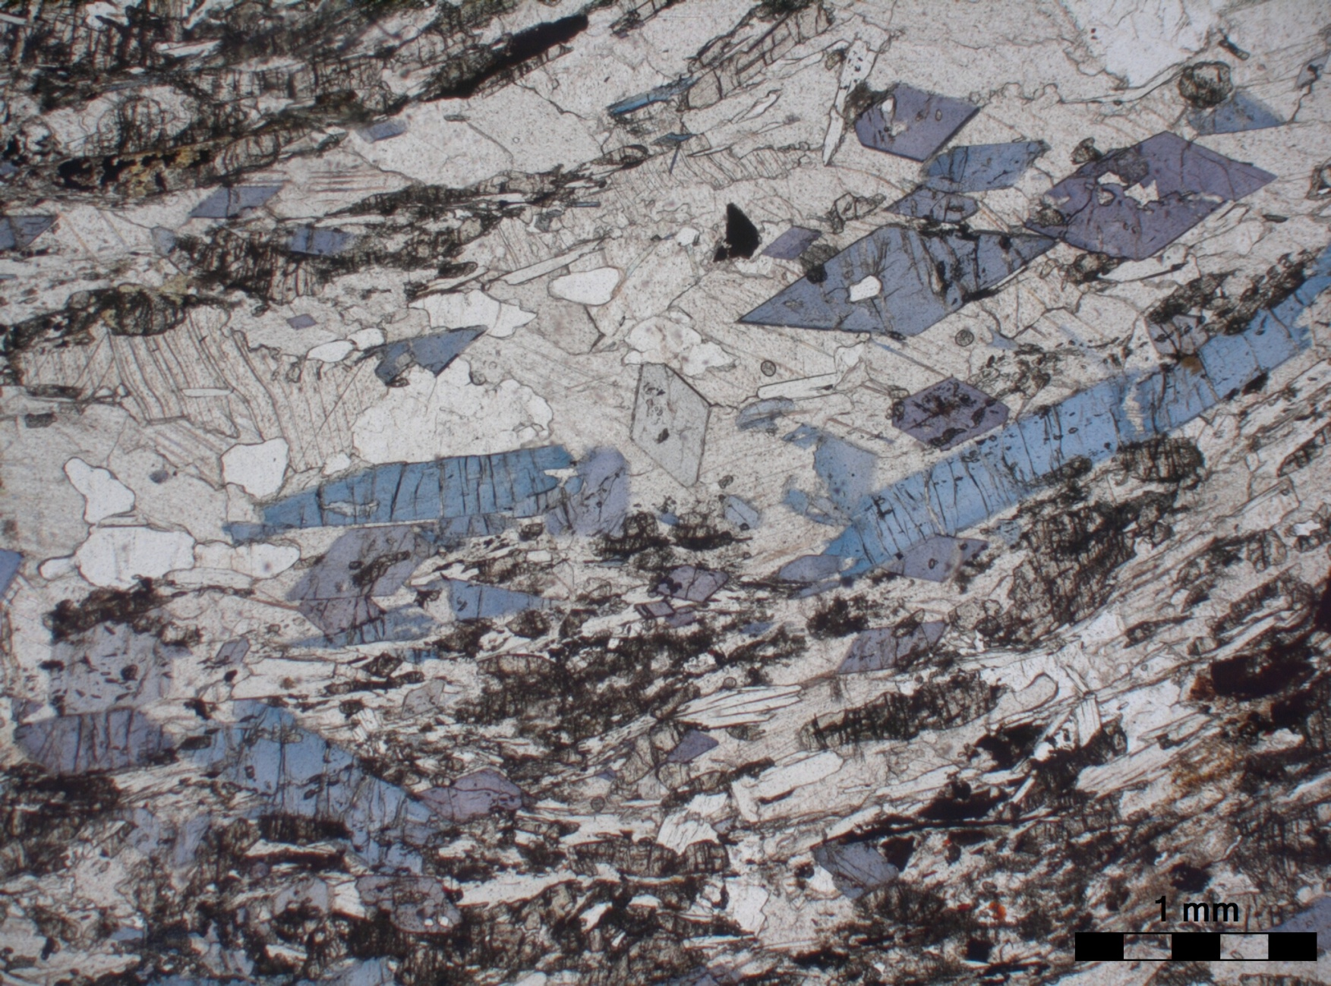
Gl – Cc – Ep – mica σχιστόλιθος

Slide 28
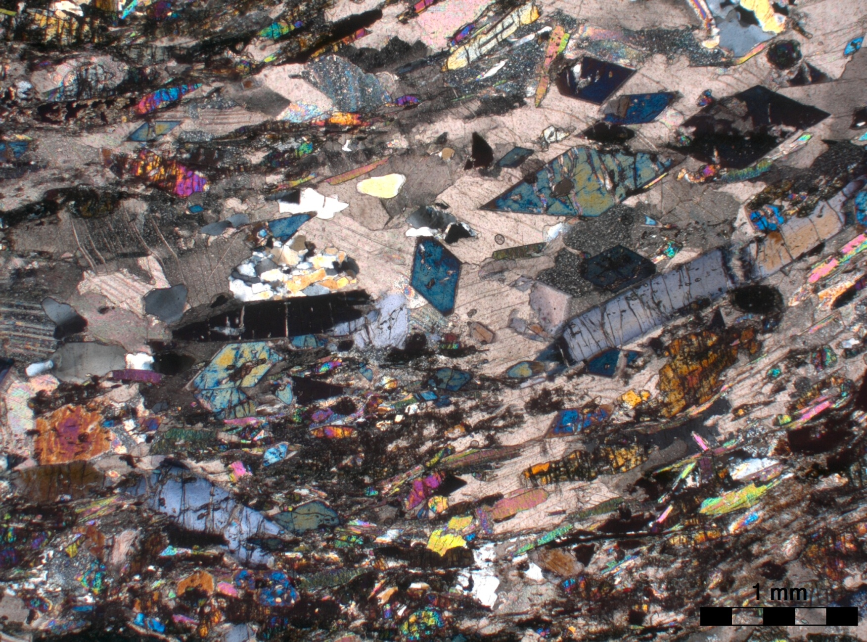
Gl – Cc – Ep – mica σχιστόλιθος

Slide 29
Μεταβασικά πετρώματα
Γλαυκοφανιτική φάση → Εκλογιτική φάση
Γλαυκοφανής + παραγωνίτης ↔
πυρωπό (γρανάτης) + ιαδεΐτης (ομφακίτης:κλινοπυρόξενος)+ χαλαζίας + H₂O (71)

Slide 30
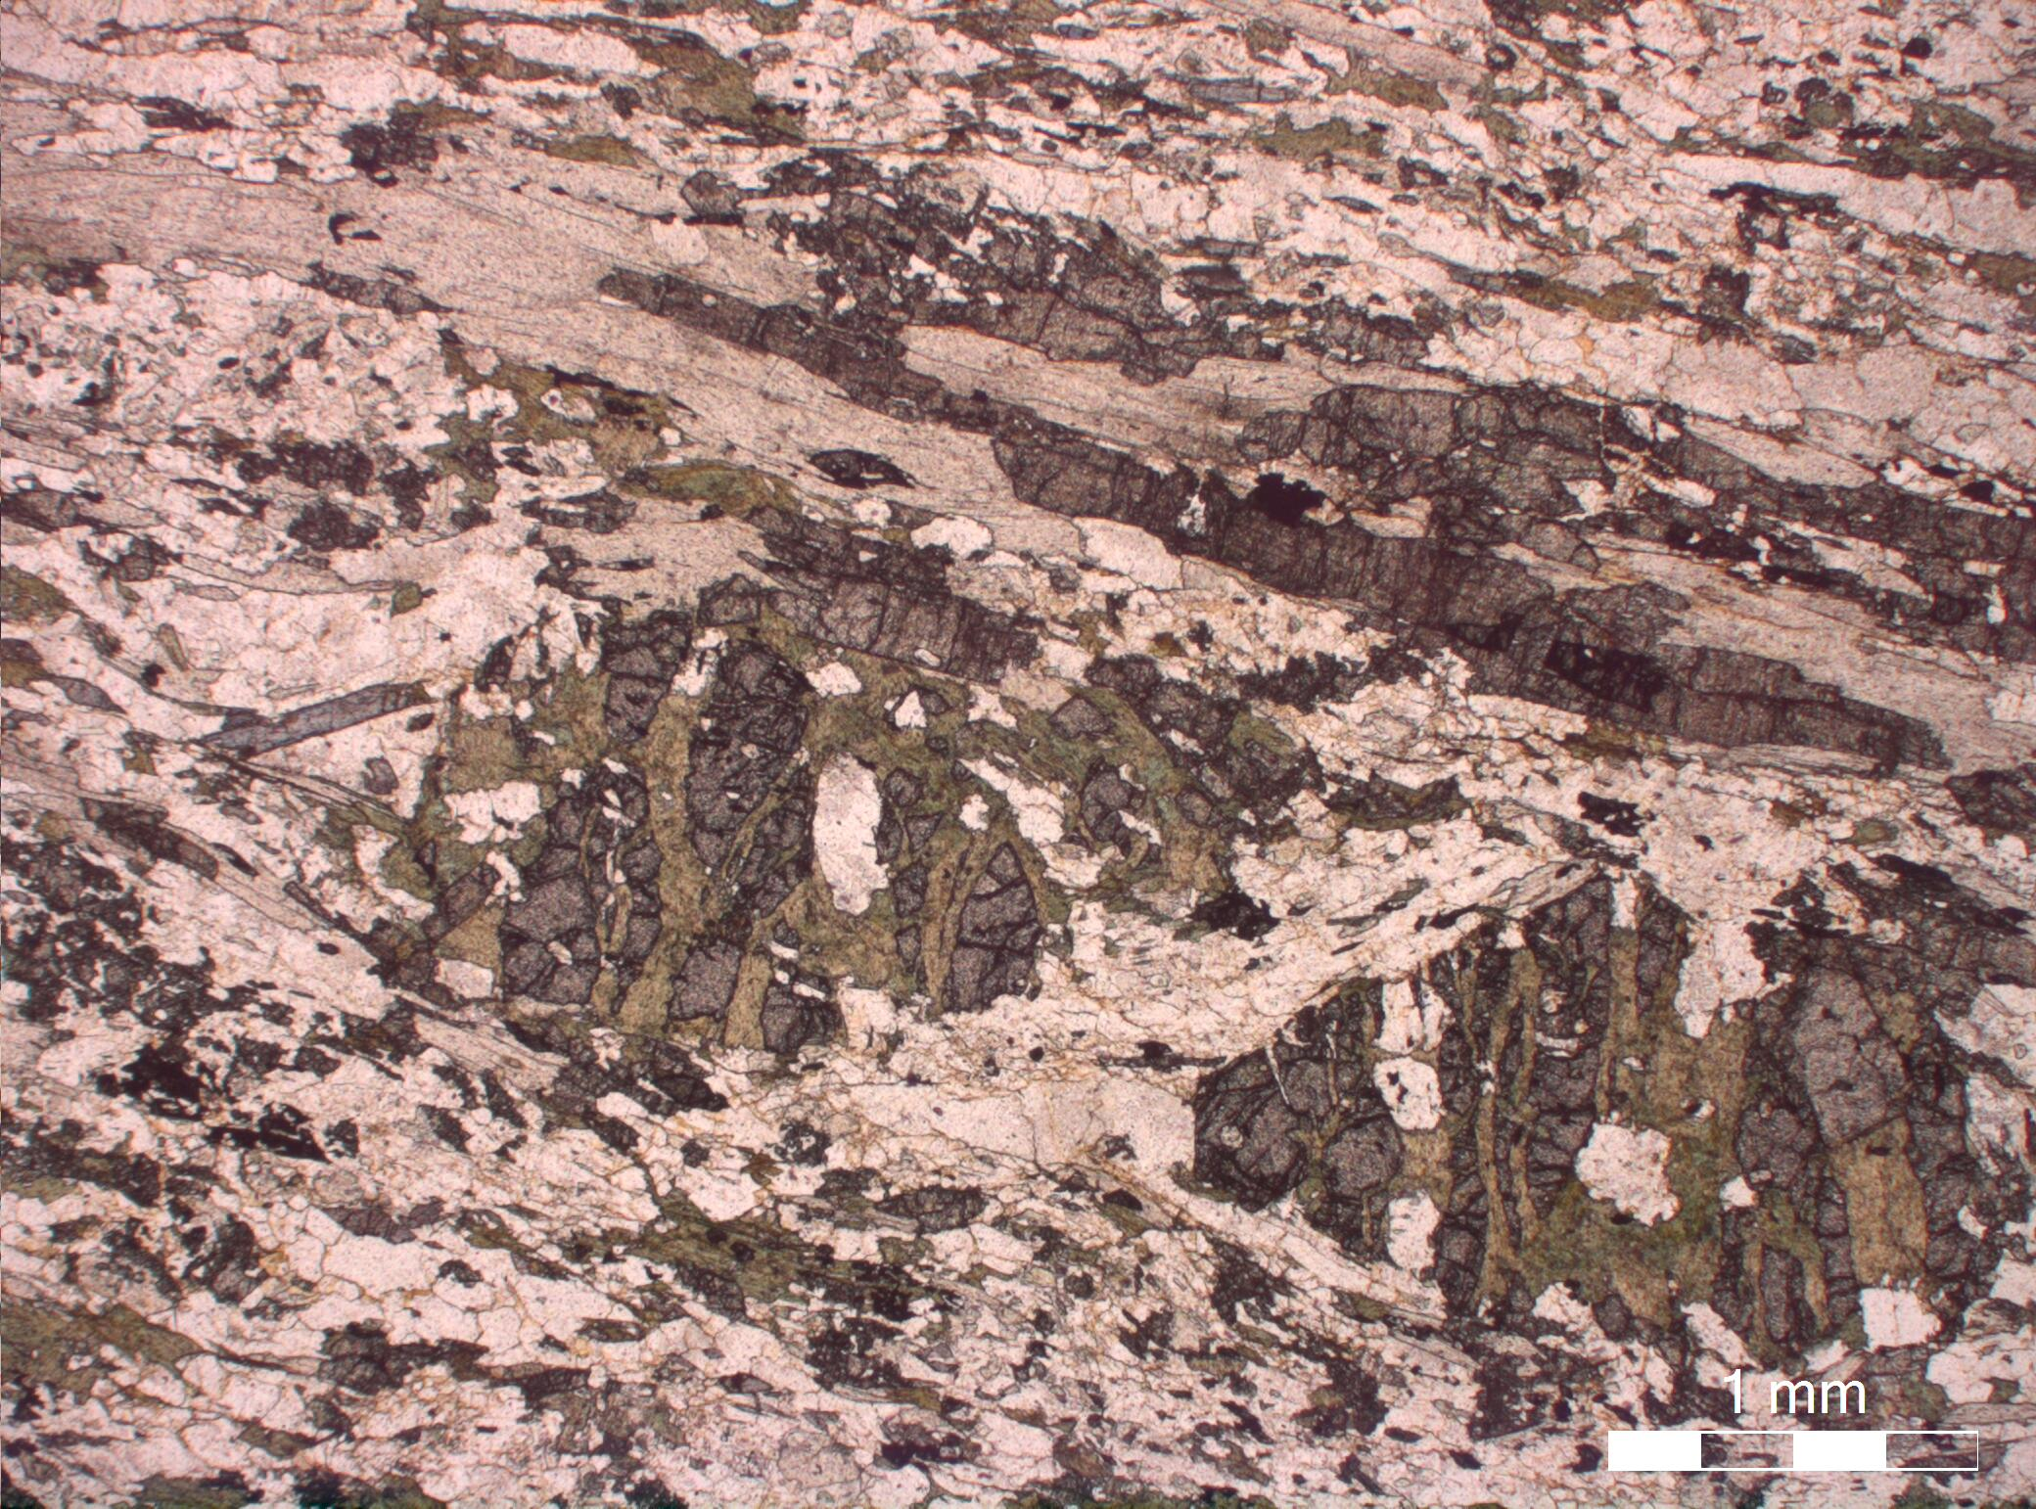
Gl-Gt-mica σχιστόλιθος (mica + Gt + Gl)

Slide 31
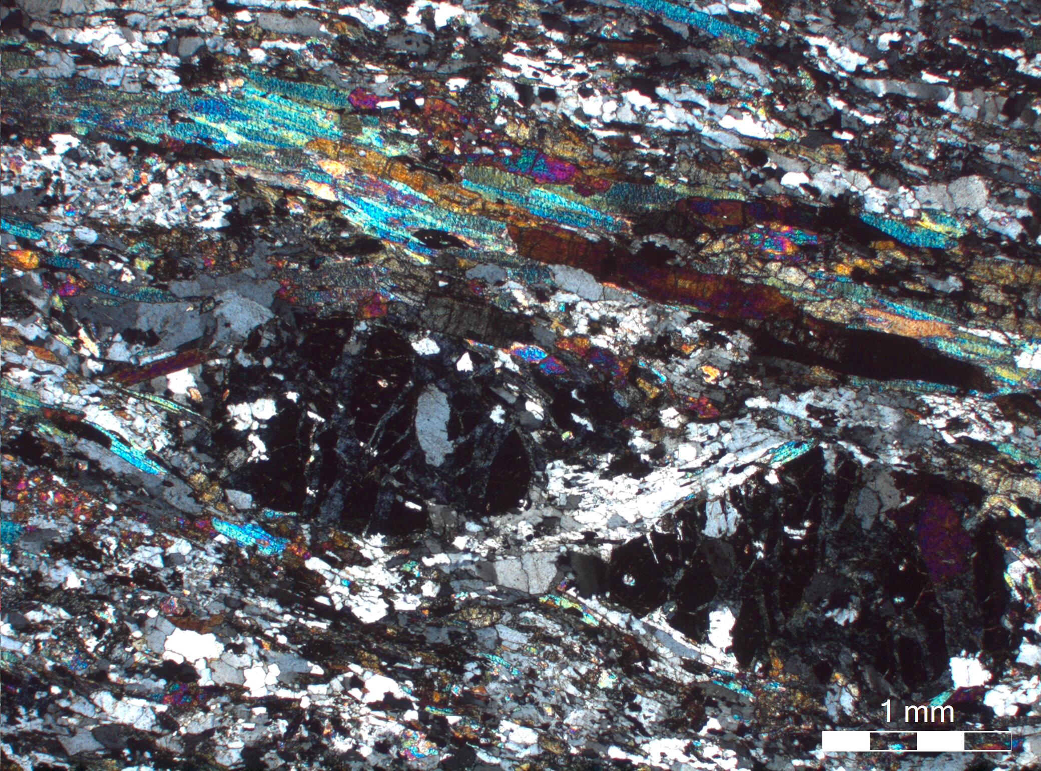
Gl-Gt-mica σχιστόλιθος (mica + Gt + Gl)

Slide 32
Μεταβασικά πετρώματα
Εντός του πεδίου των P-T της γλαυκοφανιτικής φάσης γίνονται αντιδράσεις που αλλάζουν τις ορυκτολογικές παραγενέσεις.
Με τη σημαντική αντίδραση:
Λωζονίτης + γλαυκοφανής ↔
παραγωνίτης + γρανάτης + επίδοτο (ζωισίτης) + χαλαζίας + H₂O
σταματάει η συνύπαρξη λωζονίτη και γλαυκοφανούς
σε υψηλές P εμφανίζεται ο γρανάτης
Με την αντίδραση:
Παραγωνίτης + χλωρίτης + χαλαζίας ↔ γλαυκοφανής + κυανίτης + H₂O
Σχηματίζεται η σπάνια παραγένεση του δεξιού μέλους (διαγνωστική πολύ υψηλών P και χαμηλών Τ)

Slide 33
Μεταβασικά πετρώματα
Λωζονίτης: ιδιαίτερα πυκνή ορυκτή φάση (~3,1 gr/cm³)
= ανορθίτη (~2,67 gr/cm³) + νερό
Σε βασαλτικούς πρωτόλιθους:
CaAl₂SiO₈∙NaSiAlSi₃O₈ + 2H₂O→CaAl₂Si₂O₇(OH)₂∙H₂O + NaAlSi₃O₈
Πλαγιόκλαστο
Λωζονίτης
Αλβίτης

Slide 34
Γλαυκοφανιτικός σχιστόλιθος (Gl + Law)

Slide 35
Γλαυκοφανιτικός σχιστόλιθος (Gl + Law)

Slide 36
Τέλος Ενότητας

Slide 37
Χρηματοδότηση
Το παρόν εκπαιδευτικό υλικό έχει αναπτυχθεί στo πλαίσιo του εκπαιδευτικού έργου του διδάσκοντα.
Το έργο «Ανοικτά Ακαδημαϊκά Μαθήματα στο Πανεπιστήμιο Πατρών» έχει χρηματοδοτήσει μόνο την αναδιαμόρφωση του εκπαιδευτικού υλικού.
Το έργο υλοποιείται στο πλαίσιο του Επιχειρησιακού Προγράμματος «Εκπαίδευση και Δια Βίου Μάθηση» και συγχρηματοδοτείται από την Ευρωπαϊκή Ένωση (Ευρωπαϊκό Κοινωνικό Ταμείο) και από εθνικούς πόρους.

Slide 38
Σημειώματα

Slide 39
Σημείωμα Ιστορικού Εκδόσεων Έργου
Το παρόν έργο αποτελεί την έκδοση 1.0 2015

Slide 40
Σημείωμα Αναφοράς
Copyright Πανεπιστήμιο Πατρών, Ιωάννης Ηλιόπουλος (Επίκουρος Καθηγητής) . «Πετρολογία Μαγματικών και Μεταμορφωμένων Πετρωμάτων. Πετρολογία Μαγματικών Πετρωμάτων». Έκδοση: 1.0. Πάτρα 2015. Διαθέσιμο από τη δικτυακή διεύθυνση: https://eclass.upatras.gr/courses/GEO308/.

Slide 41
Σημείωμα Αδειοδότησης
Το παρόν υλικό διατίθεται με τους όρους της άδειας χρήσης Creative Commons Αναφορά, Μη Εμπορική Χρήση Παρόμοια Διανομή 4.0 [1] ή μεταγενέστερη, Διεθνής Έκδοση. Εξαιρούνται τα αυτοτελή έργα τρίτων π.χ. φωτογραφίες, διαγράμματα κ.λ.π., τα οποία εμπεριέχονται σε αυτό και τα οποία αναφέρονται μαζί με τους όρους χρήσης τους στο «Σημείωμα Χρήσης Έργων Τρίτων».
[Η άδεια αυτή ανήκει στις άδειες που ακολουθούν τις προδιαγραφές του Oρισμού Ανοικτής Γνώσης [2], είναι ανοικτό πολιτιστικό έργο [3] και για το λόγο αυτό αποτελεί ανοικτό περιεχόμενο [4].
[1] http://creativecommons.org/licenses/by-sa/4.0/
[2] http://opendefinition.org/okd/ellinika/
[3] http://freedomdefined.org/Definition/El
[4] http://opendefinition.org/buttons/

Slide 42
Διατήρηση Σημειωμάτων
Οποιαδήποτε αναπαραγωγή ή διασκευή του υλικού θα πρέπει να συμπεριλαμβάνει:
το Σημείωμα Αναφοράς
το Σημείωμα Αδειοδότησης
τη δήλωση Διατήρησης Σημειωμάτων
το Σημείωμα Χρήσης Έργων Τρίτων (εφόσον υπάρχει)
μαζί με τους συνοδευόμενους υπερσυνδέσμους.

Slide 43
Σημείωμα Χρήσης Έργων Τρίτων (1/2)
Το Έργο αυτό κάνει χρήση των ακόλουθων έργων:
Εικόνες/Σχήματα/Διαγράμματα/Φωτογραφίες
Εικόνα 1: < https://commons.wikimedia.org/wiki/File:Metamorfe_facies.jpg >
Εικόνα 2: < https://en.wikipedia.org/wiki/File:Metamorphic_pathway_for_subducted_crust.jpg >
Εικόνα 4: < Καταγάς 2012, Πετρολογία Μεταμορφωμένων, Πανεπιστημιακές Σημειώσεις, Πανεπιστήμιο Πατρών >
Εικόνα 5: < Καταγάς 2012, Πετρολογία Μεταμορφωμένων, Πανεπιστημιακές Σημειώσεις, Πανεπιστήμιο Πατρών >
Εικόνα 7: < Καταγάς 2012, Πετρολογία Μεταμορφωμένων, Πανεπιστημιακές Σημειώσεις, Πανεπιστήμιο Πατρών >

Slide 44
Σημείωμα Χρήσης Έργων Τρίτων (1/2)
Το Έργο αυτό κάνει χρήση των ακόλουθων έργων:
Εικόνες/Σχήματα/Διαγράμματα/Φωτογραφίες
Εικόνα 22: < https://commons.wikimedia.org/wiki/File:Metamorfe_facies.jpg >
Εικόνα 23: < https://commons.wikimedia.org/wiki/File:Eclogite_Norway.jpg>
Εικόνα 26: < Καταγάς 2012, Πετρολογία Μεταμορφωμένων, Πανεπιστημιακές Σημειώσεις, Πανεπιστήμιο Πατρών >
Όλες οι εικόνες που δεν έχουν αναφορά προέρχονται από το προσωπικό αρχείο του διδάσκοντα.

